Slide 1
История
пуговицы

Slide 2
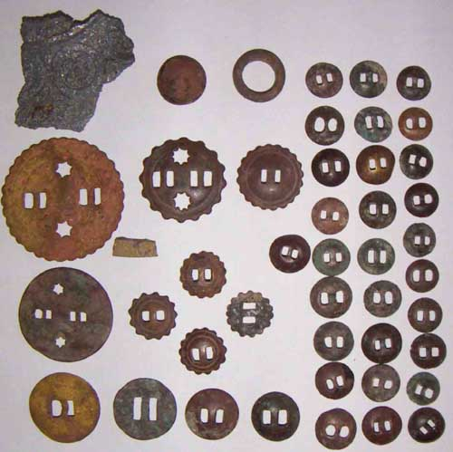
Пуговицы имеют богатую историю, первые застежки, напоминавшие пуговицы, появились примерно в III тысячелетии до нашей эры.
На раскопках в долине Инда была найдена самая настоящая пуговица с двумя дырочками для пришивания. В раскопках встречаются очень красивые позолоченные пуговицы.

Slide 3
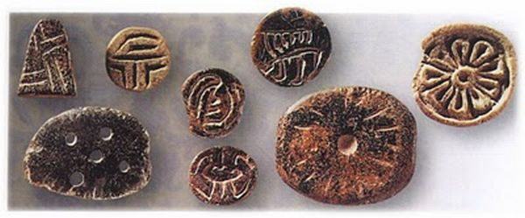
Уже в IV-III тысячелетии до н.э. наши предки, проживающие на территории современной Московской области носили янтарные пуговицы.

Slide 4
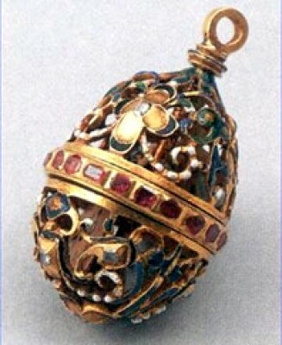
В допетровской России пуговицы на одежде были своеобразной «визитной карточкой» владельца. Их количество, форма, имевшиеся на них узоры и знаки могли поведать о положении человека, его заслугах, близости к власти. К каждому виду платья полагалось строго определенное число пуговиц.

Slide 5
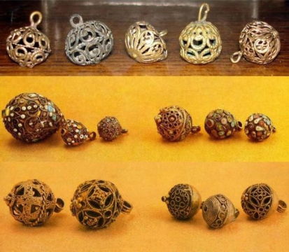
В некоторые пуговицы помещали кусочек металла или круглый камешек, издававшие при движении приглушённый звук, напоминающий звук бубенца.

Slide 6
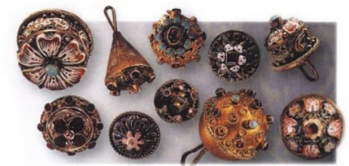
В средние века пуговицы использовались мало, платье держалось в основном на шнуровке и крючках. Позже производство пуговиц становится частью европейской экономики. Они делались из золота, серебра, кораллов, янтаря, жемчуга.

Slide 7
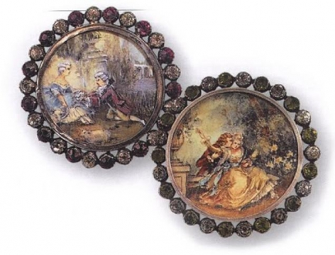
XVIII столетие называют золотым веком пуговиц, тогда их разнообразие было безгранично. Для производства использовались: золото, серебро, олово, сталь, латунь, стекло, рог, слоновая кость, перламутр, панцирь черепахи, эмаль, дерево.

Slide 8
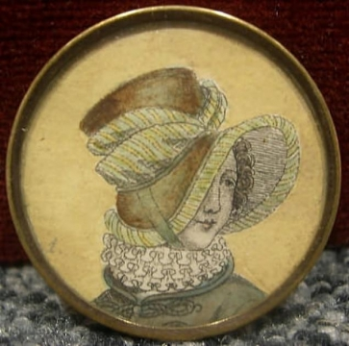
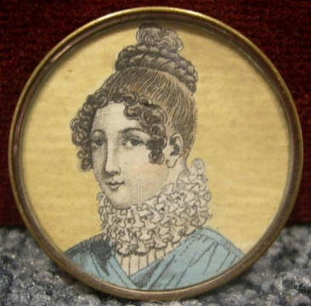
Интересно, что вплоть до XIX в. пуговица оставалась привилегией мужчин. Лишь треть всех пуговиц шла на женскую одежду. И только к середине века во Францию пришло осознание того, что пуговица в женском платье может быть не только функциональной, но и декоративной.

Slide 9
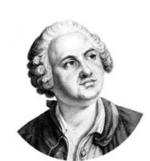
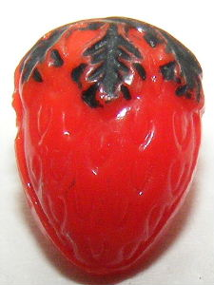
Свой вклад в «пуговичное дело» внес и Михаил Васильевич Ломоносов: он основал в 1753 г. Фабрику по производству стекла и мозаики, выпускавшую также стеклянные пуговицы

Slide 10
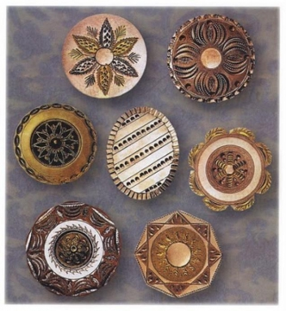
Англия лидировала в производстве металлических пуговиц.

Slide 11
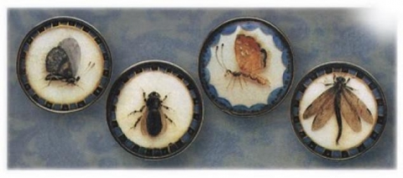
Пуговицы с изображением насекомых, покрытые стеклом.

Slide 12
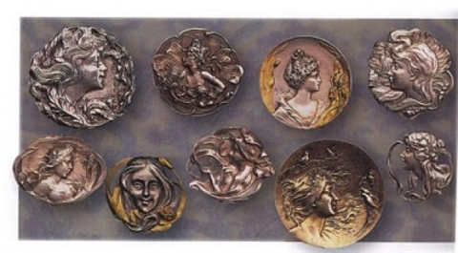
Серебряные английские и французские пуговицы в стиле модерн. 1900-1910 гг.

Slide 13
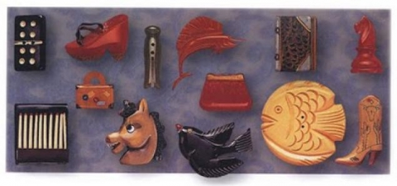
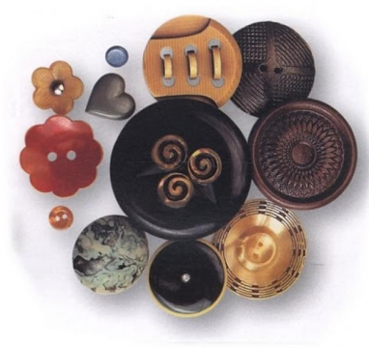
Подлинной революцией в истории промышленного производства пуговиц стало применение пластмасс, которые менее, чем за столетие вытеснили все остальные материалы.

Slide 14
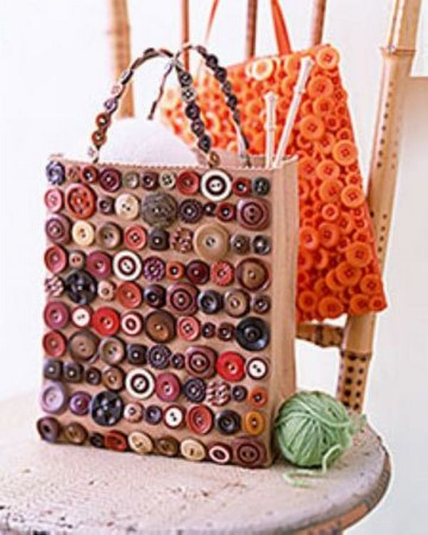
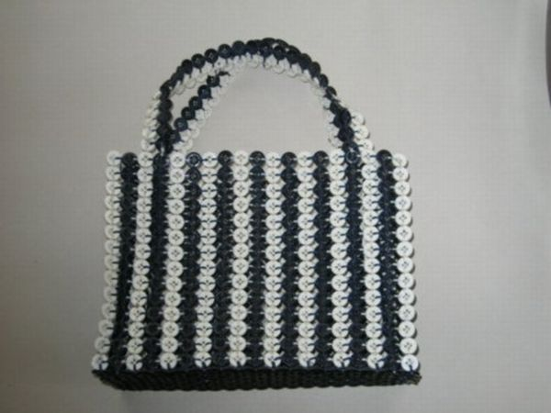
Пуговицы используются не только в одежде.
Украшение
сумок

Slide 15
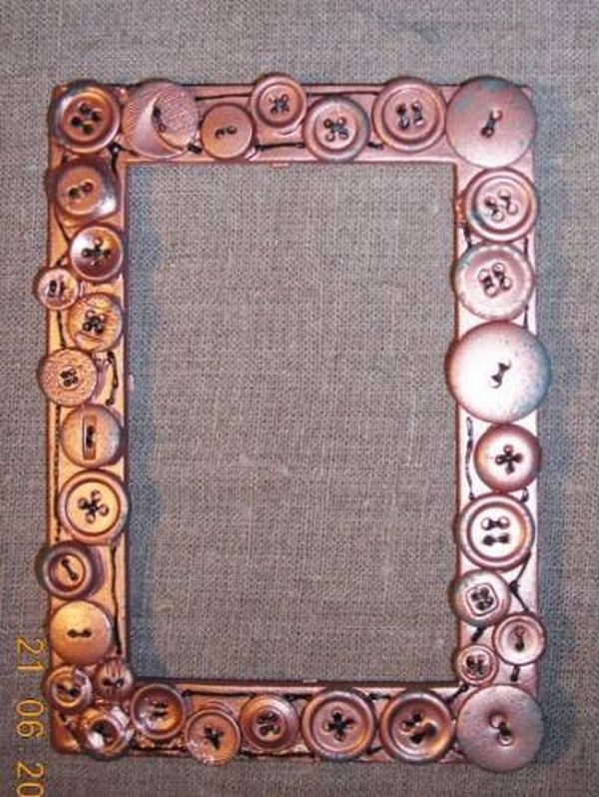
Украшение
фоторамок

Slide 16
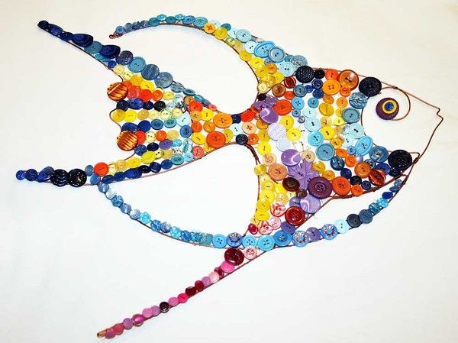
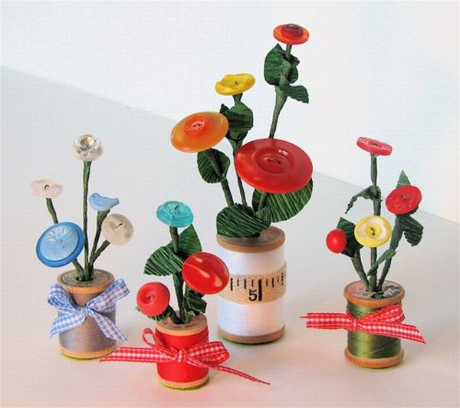
Творчество

Slide 17
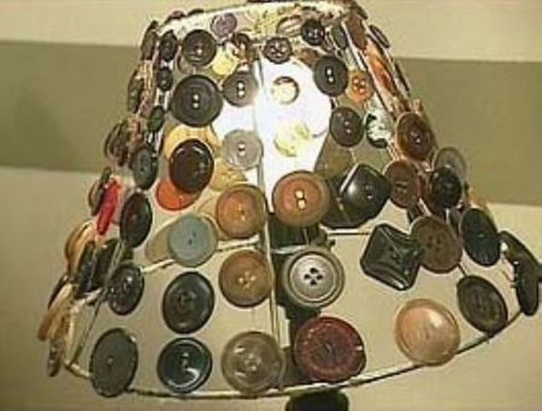
Настольная лампа

Slide 18
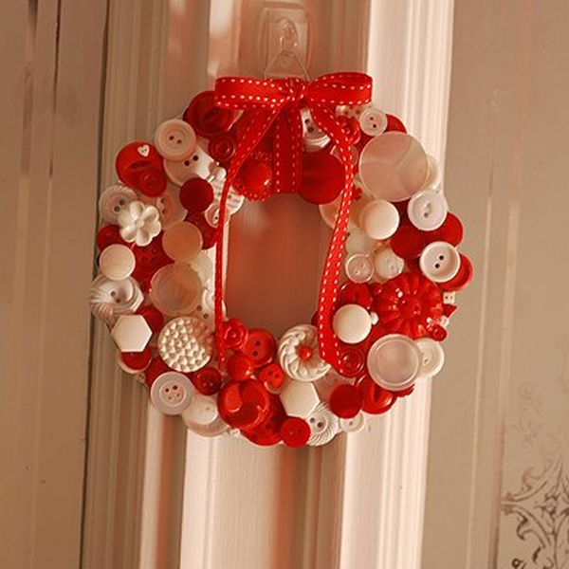
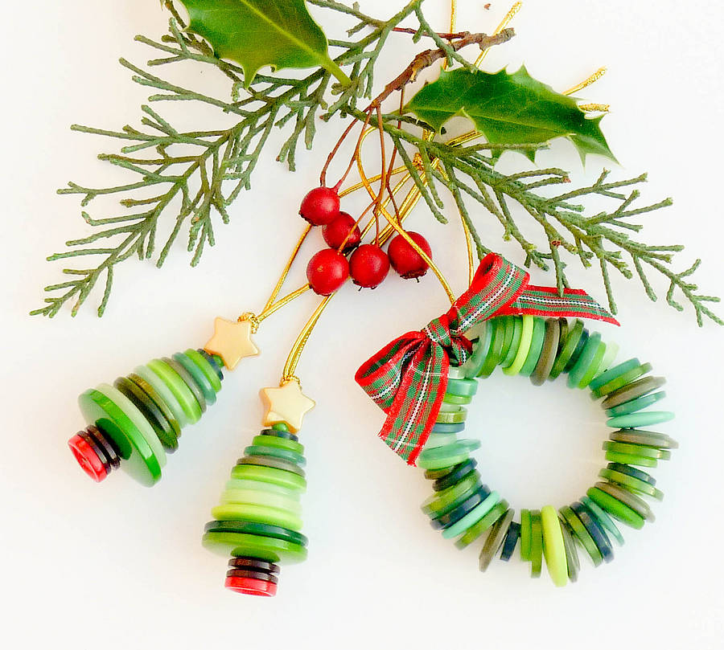
Новогодние
украшения

Slide 19
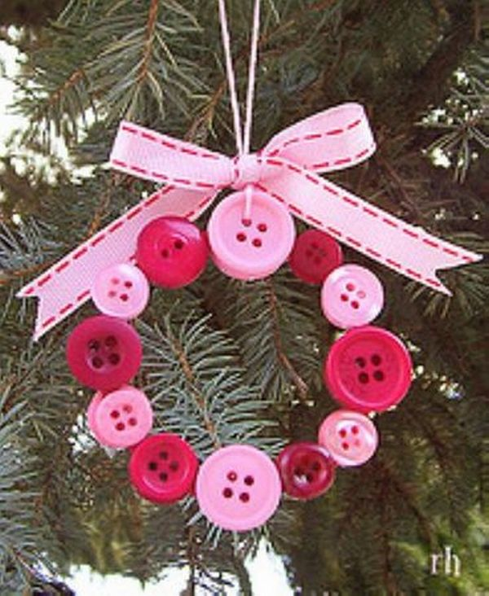
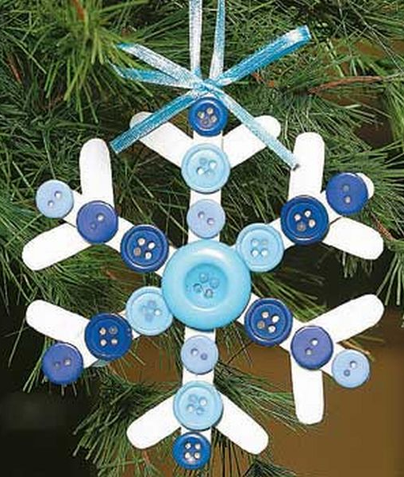

Slide 20
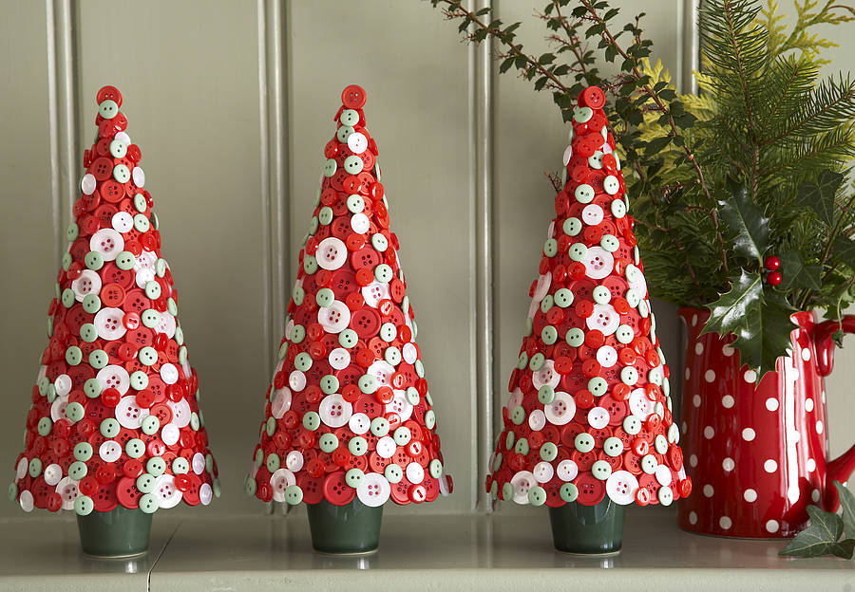

Slide 21
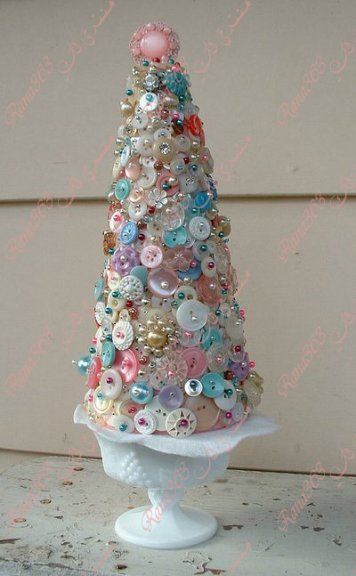
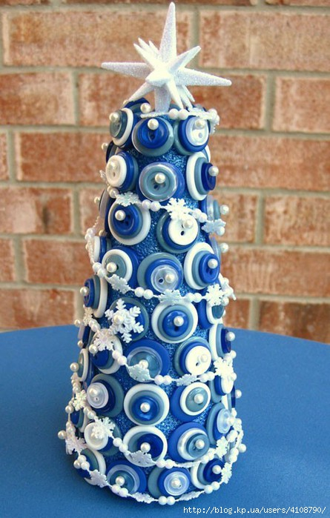

Slide 22
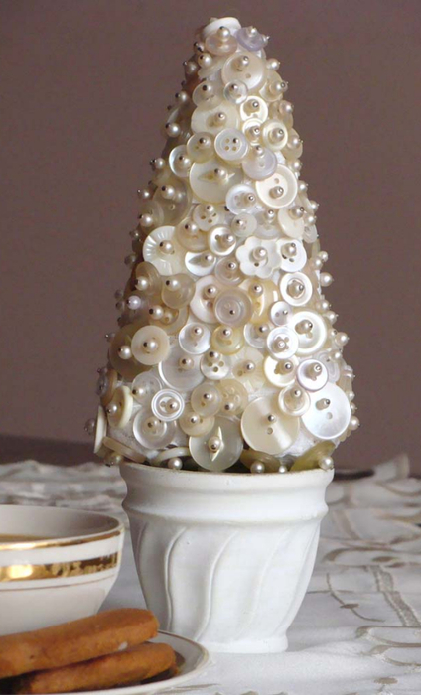
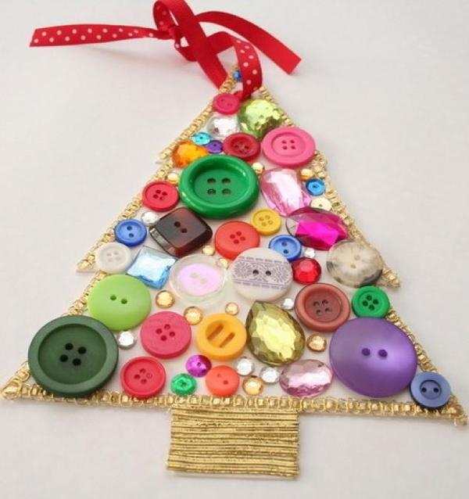

Slide 23
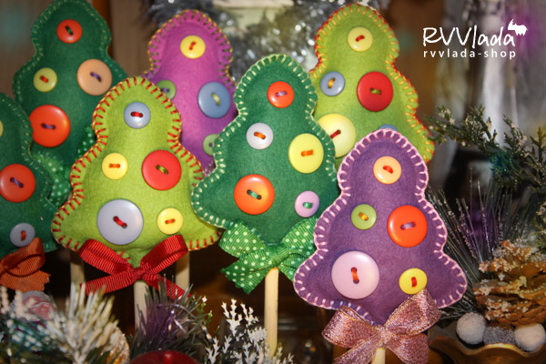

Slide 24
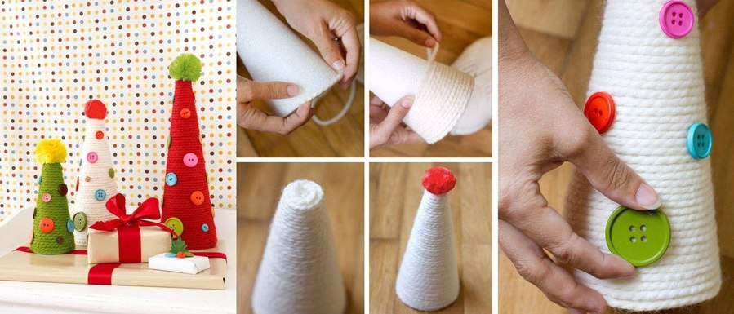

Slide 25
СПАСИБО ЗА ВНИМАНИЕ!

